Slide 1

第二章 随机变量及其分布
Random Variable and Distribution
在前面的学习中,我们用字母A、B、C...表示事件，并视之为样本空间S的子集；针对等可能概型，主要研究了用排列组合手段计算事件的概率。
本章，将引入随机变量表示随机事件，以便采用高等数学的方法描述、研究随机现象。

Slide 2
主要内容
第一节 随机变量
第二节 离散型随机变量及其分布律
第三节 随机变量的分布函数
第四节 连续型随机变量及其概率密度
第五节 随机变量的函数的分布
小结

Slide 3

第一节 随机变量的概念
随机变量概念的引入
引入随机变量的意义
随机变量的分类

Slide 4

一、随机变量概念的引入
(1)、有些试验结果本身与数值有关（本身就是一个数）.
例如，掷一颗骰子面上出现的点数；
每天进入四号教学楼的人数；
9月份南宁的最高温度；

Slide 5
(2)、在有些试验中，试验结果看来与数值无关，但我们可以引进一个变量来表示它的各种结果.也就是说，把试验结果数值化.
例如: 掷硬币试验,考察其正面和反面朝上的情况
可规定: 用 1表示 “正面朝上” 用 0 示“反面朝上”
结论：不管试验结果是否与数值有关，我们都可以通过引入某个变量，使试验结果与数建立了对应关系

Slide 6

这种对应关系在数学上理解为定义了一种实值
单值函数.定义域为样本空间S，取值为实数.
e.
X(e)
R
这即为所谓的随机变量

Slide 7
定义 设随机试验的样本空间为S={e}. X= X(e)是定义在样本空间S上的实值单值函数.称X= X(e)为随机变量.
简记为 r.v.
说明
（1）它是一个变量, 它的取值随试验结果而改变
（2）由于试验结果的出现具有一定的概率，故随机变量取每个值和每个确定范围内的值也有一定的概率.
(3)随机变量通常用大写字母X,Y,Z,W,N 等表示,而表示随机变量所取的值时,一般采用小写字母 x, y, z, w, n等.

Slide 8
二、引入随机变量的意义
随机变量概念的产生是概率论发展史上的重大事件. 引入随机变量后，随机试验中的各种事件，就可以通过随机变量的关系式表达出来.对随机现象统计规律的研究，就由对事件及事件概率的研究转化为对随机变量及其取值规律的研究.
随机变量及其
取值规律
事件及
事件概率

Slide 9

如：单位时间内某电话交换台收到的呼叫次数用X表示，它是一个随机变量.
事件A＝{收到不少于1次呼叫}
{ X 1}
B＝{没有收到呼叫}
{X= 0}
而有 P{A}=P{X>=1}
P{B}=P{X=0}

Slide 10
三、随机变量的分类
我们将研究两类随机变量：
随机变量
离散型随机变量
连续型随机变量
这两种类型的随机变量因为都是随机变量，自然有很多相同或相似之处；但因其取值方式不同，又有其各自的特点.

Slide 11
第二节 离散型随机变量及其分布律
离散型随机变量定义
离散型随机变量分布律
几种常见分布

Slide 12
一、离散型随机变量定义
定义1 ：若随机变量X的所有可能取值是有限多个或可列无限多个, 则称X为离散型随机变量 .
例如：1、设X表示抛三次硬币的试验中出现正 面朝上的次数.
X的可能取值为0，1，2，3.
2、设Y表示120急救电话台一昼夜收到的呼次数
则Y的可能取值为0,1,2,3,……
X和Y都是离散型随机变量

Slide 13

二、离散型随机变量的分布律
定义2 ：设 x_{k} (k=1,2, …) 是离散型随机变量 X 所取的一切可能值，称
为离散型随机变量 X 的分布律.
其中 (k=1,2, …) 满足：
（1）
k=1,2, …
用这两条性质
判断一个函数
是否是分布律
（2）

Slide 14

离散型随机变量分布律也可以用列表法表示
X
离散型随机变量可完全由其分布律来刻划．
即离散型随机变量可完全由其的可能取值以及取这
些值的概率唯一确定．

Slide 15
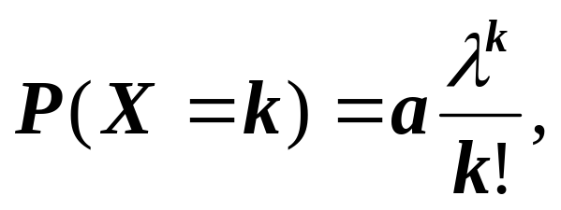
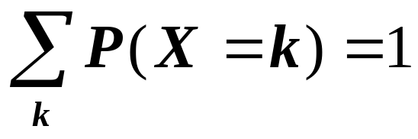
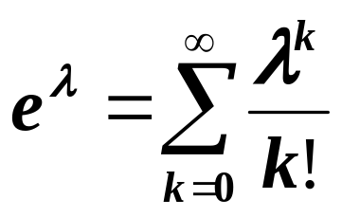
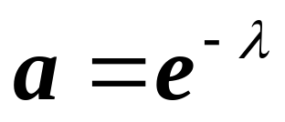
例1
设随机变量X的分布律为：
k =0,1,2, …,
试确定常数a .
解: 依据分布律的性质
P(X =k)≥0,
即
a≥0 ,
从中解得

Slide 16
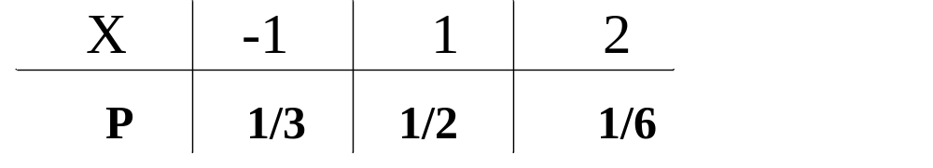
例2 设X的分布律为
求 P(0<X≤2)
解
P(0<X≤2)=P（X=1）+P（X=2）
=1/2+1/6=2/3
即分布律确定概率

Slide 17
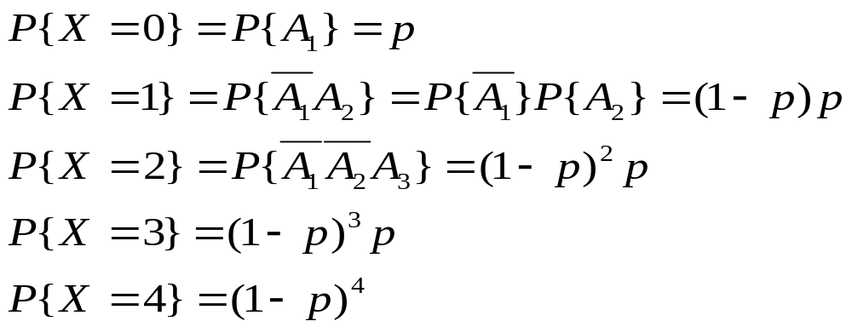
（几何分布）
例3（课本例1） 一汽车在开往目的地的路上需要通过四组信号灯,每个信号灯以1/2的概率允许或禁止汽车通过. 以X表示该汽车首次停下时它已通过的信号灯个数，求X的分布律.(设各组信号灯工作是相互独立)
解: 依题意, X可取值0, 1, 2, 3,4.以p表示每组信号
灯禁止汽车通过的概率
设
A_{i}={第i个信号灯禁止汽车通过}, i=1,2,3,4

Slide 18
故X 的分布律为：
P{X= k} = (1- p)^{k}p，k = 0,1,2,3
P{X= 4} = (1-p)⁴
用表格表示为:
X
p_{k}
0 1 2 3 4
p (1-p) p (1-p)²p (1-p)³p (1-p)⁴
以 p = 1/2 代入得：
X
p_{k}
0 1 2 3 4
0.5 0.25 0.125 0.0625 0.0625

Slide 19
三、几种常见分布
1、（0-1）分布：（也称两点分布）
随机变量X只可能取0与1两个值，其分布律为：
X
0 1
或
P
1－p p
△背景：样本空间只有两个样本点的情况
都可以用两点分布来 描述。

Slide 20
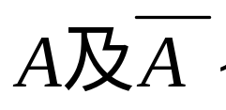

2.伯努利试验和二项分布
设试验E只有两个可能结果:
则称这样的试验E称为伯努利(Bernoulli)试验 .
抛硬币：“出现正面”，“出现反面”
例如:
抽验产品：“是正品”，“是次品”
将伯努利试验E独立地重复地进行n次 ,则称这一串重复的独立试验为n重伯努利试验 .
“重复”是指这 n 次试验中P(A)= p 保持不变.
“独立”是指各 次试验的结果互不影响 .

Slide 21
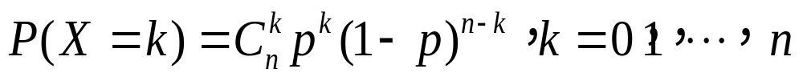
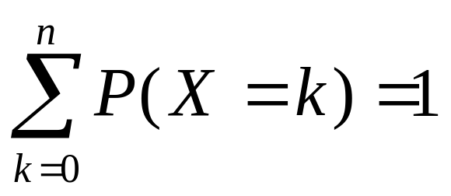

用X表示n重伯努利试验中事件A发生
的次数，则X分布律为
易证：
（1）
（2）
称 r.v X 服从参数为n和p的二项分布，记作
X~b(n,p)
显然，当 n=1 时
此时有
即（0-1）分布是二项分布的一个特例.

Slide 22

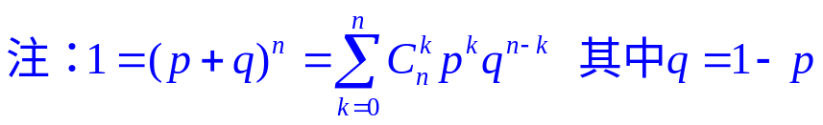
二项分布分布律的推导
设A在n重贝努利试验中发生X次，则
并称X服从参数为p的二项分布，记
推导：设A_{i}={ 第i次A发生 }，先设n=3
一般地：

Slide 23
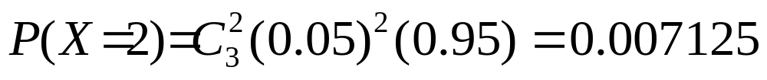
例4 已知100个产品中有5个次品，现从中有放回
地取3次，每次任取1个，求在所取的3个中恰有2个次品的概率.
解: 因为这是有放回地取3次，因此这3 次试验
的条件完全相同且独立，它是贝努里试验.
依题意，每次试验取到次品的概率为0.05.
设X为所取的3个中的次品数，
则
X ~ b(3,0.05)，
于是，所求概率为：

Slide 24
请注意：
1、若将本例中的“有放回”改为”无放回”, 那么各次试验条件就不同了, 此试验就不是伯努利试验 . 此时, 只能用古典概型求解.
2、如果产品总数很大，且抽查的产品个数相对于产品总数来说很小，则可以当作有放回抽样处理，如课本43页例题2

Slide 25
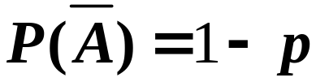
伯努利试验对试验结果没有等可能的要求，但有下述要求：
（1）每次试验条件相同；
（2）每次试验只考虑两个互逆结果 A 或 ，
且 P(A)=p ， ；
（3）各次试验相互独立.
可以简单地说，
二项分布描述的是n重伯努利试验中事件 A 出现的次数 X 的分布律 .

Slide 26

例5某类灯泡使用时数在1000小时以上
的概率是0.2，求三个灯泡在使用1000
小时以后最多只有一个坏了的概率.
解: 设X为三个灯泡在使用1000小时已坏的灯泡数 .
X ~ b (3, 0.8)，
把观察一个灯泡的使用
时数看作一次试验,
“使用到1000小时已坏”
视为事件A .每次试验,
A 出现的概率为0.8
P{X 1} =P{X=0}+P{X=1}
=(0.2⁾³+3(0.8)(0.2)²
=0.104

Slide 27
例5:(课本45页例题4)
设有80台同类型设备，各台工作是相互独立的，发生故障的概率都是0.01，且一台设备的故障能有一个人处理。
考虑两种配备维修工人的方法，
其一是由4个人维护，每人负责20台；
其二是由3个人共同维护80台。
试比较这两种方法在设备发生故障时不能及时维修的概率的大小。

Slide 28
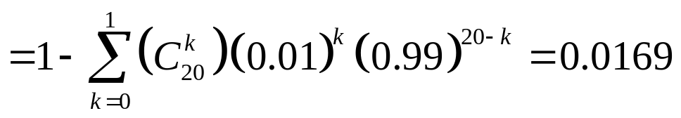
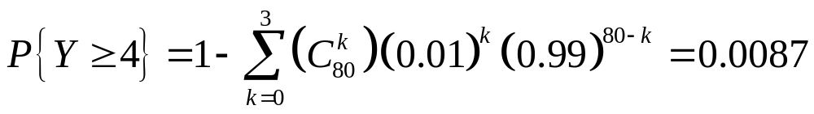

Slide 29
3. 泊松分布
设随机变量X所有可能取的值为0 , 1 , 2 , … , 且概率分布为：
其中 >0 是常数, 则称 X 服从参数为 的泊松分布,记作 X~π( ).

Slide 30
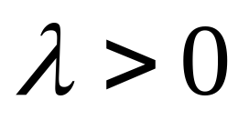
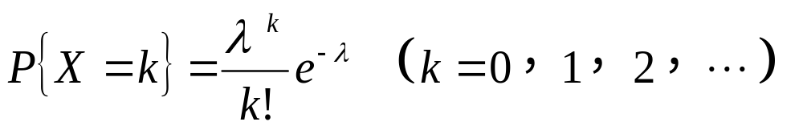
分布律的验证
⑴ 由于
可知对任意的自然数 k，有
⑵ 又由幂级数的展开式，可知
所以
是分布律．
返回主目录

Slide 31
泊松分布的应用:
体积相对小的物质在较大的空间内的稀疏分布，都可以看作泊松分布,其参数 λ 可以由观测值的平均值求出。
  服务台在某时间段内接待的服务次数X；
  交换台在某时间段内接到呼叫的次数Y;
  矿井在某段时间发生事故的次数;
  显微镜下相同大小的方格内微生物的数目；
  单位体积空气中含有某种微粒的数目

Slide 32
四、小结
这一节，我们介绍了离散型随机变量及其分布律，并给出两点分布、二项分布、泊松分布三种重要离散型随机变量.
对于离散型随机变量，如果知道了它的分布律,也就知道了该随机变量取值的概率规律. 在这个意义上，我们说
离散型随机变量由它的分布律唯一确定.

Slide 33
第三节 随机变量的分布函数
随机变量分布函数的定义
分布函数的性质
离散型随机变量分布函数的求法

Slide 34
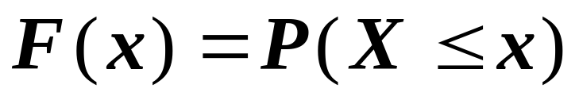
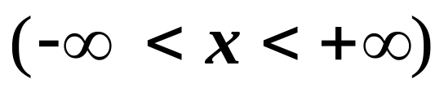




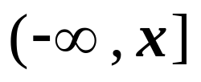
1、分布函数的定义
定义2.2:
设 X 是一个 随机变量，称
为 X 的分布函数 ,
记作 F (x) .
如果将 X 看作数轴上随机点的坐标，那么分布函数 F(x) 的值就表示 X落在区间 内的
概率.

Slide 35
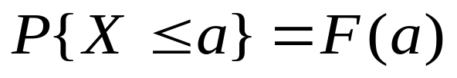

请注意 :
(1)分布函数是一个普通的函数，正是通过它，我们可以用高等数学的工具来研究随机变量.
(2)只要知道了随机变量X的分布函数， 它的统计特性就可以得到全面的描述.
如:对任意实数a、b、x₁<x₂
P{ x₁<X x₂}
=P{ X x₂ } - P{ X x₁ }
= F(x₂)-F(x₁)

Slide 36
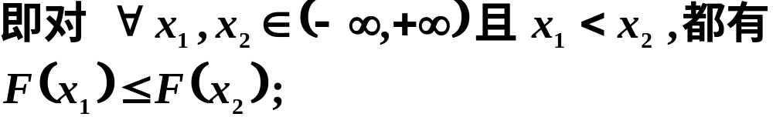
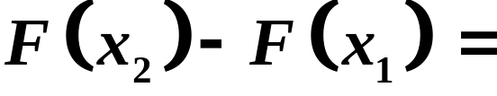
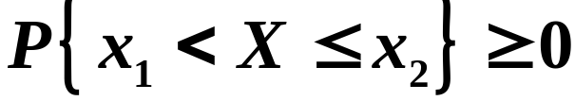

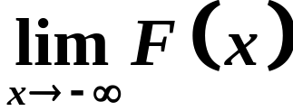


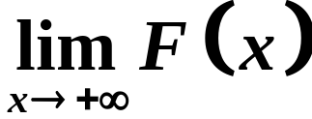


2、分布函数的性质
(1)
(2)
不可能事件
必然事件

Slide 37
(3) F(x) 右连续，即
性质(1)--(3)是鉴别一个函数是否是某 个随机变量 的分布函数的充分必要条件.

Slide 38
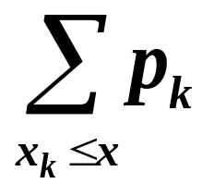
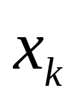
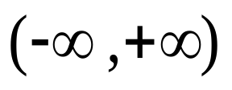
3、离散型随机变量分布函数的求法
一般地
设离散型 随机变量 X 的分布律是
P{ X=x_{k} } = p_{k} , k =1,2,3,…
则其分布函数
F(x) = P(X x) =
即F(x) 是 X 取 的诸值 x_{k} 的概率之和.
具体求时，先根据 的取值情况将分布函数定义域 分为若干个区间，再在每个区间上讨论F(x)的取值。

Slide 39




例1
设 随机变量 X 的分布律为
X
求 X 的分布函数 F (x) .
解
F(x) = P(X x)
当 x<0 时，{ X x } = ， 故 F(x) =0
当 0 x < 1 时，
F(x) = P{X x} = P(X=0) =

Slide 40


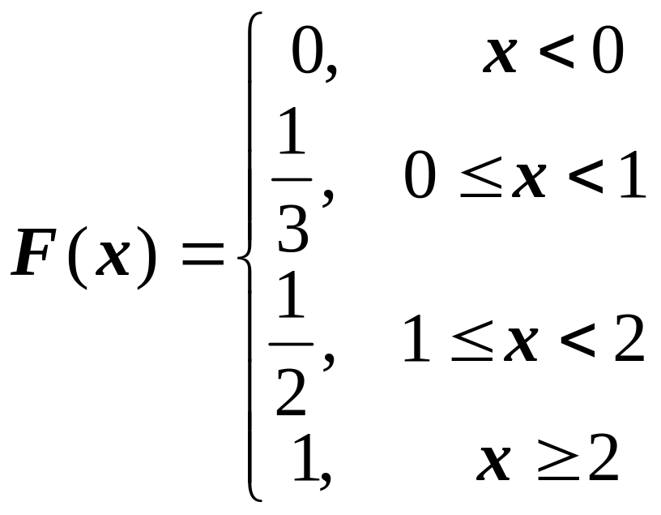
当 1 x < 2 时，
F(x) = P{X=0}+ P{X=1}= + =
当 x 2 时，
F(x) = P{X=0} + P{X=1} + P{X=2}= 1
故

Slide 41








的分布函数图

Slide 42
第四节 连续型随机变量及其概率密度
连续型随机变量及其概率密度的定义
概率密度的性质
三种重要的连续型随机变量

Slide 43


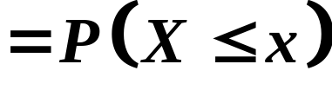

1、 连续型随机变量及其概率密度的定义
对于随机变量 X , 如果存在非负可积函数 f (x) ,
,使得对任意实数 ,
有
则称 X为连续型随机变量, 称 f (x) 为 X 的概率密度
函数，简称为概率密度 .
连续型随机变量的分布函数在 上连续

Slide 44
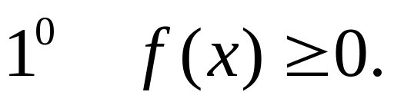
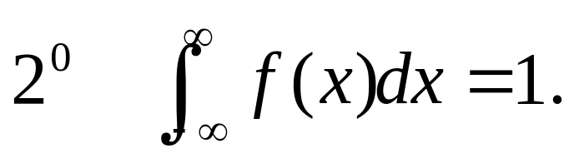
2、概率密度 f(x) 的性质：
f (x)
面积为1
1
0
x

Slide 45

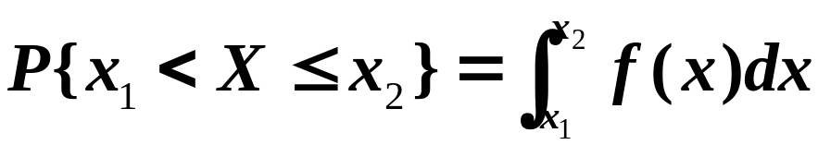

对于任意实数 x₁ , x₂ , (x₁ < x₂ ) ,
利用概率密度可确
定随机点落在某个
范围内的概率
若 f (x) 在点 x 处连续 , 则有

Slide 46
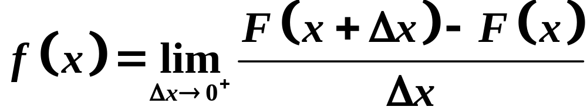
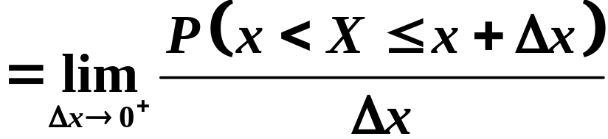

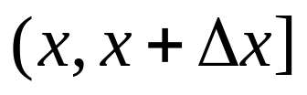
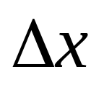
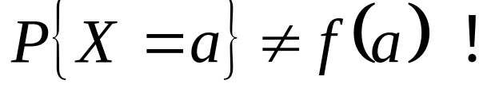
对 f(x)的进一步理解:
若 x 是 f(x) 的连续点，则
故 X的密度 f(x) 在 x 这一点的值，恰好是X 落
在区间 上的概率与区间长度 之比的极限. f(x)不是X取值x的概率。但它的大小反映出X在x附近取值的概率大小。
由上述讨论知：

Slide 47
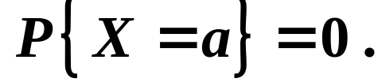




连续型随机变量的一个重要特点：
连续型r.v取任一指定实数值a 的概率均为0. 即
这是因为
当 时
得到
因此有
(1)由P(A)=0, 不能推出
(2) 对连续型 r.v X , 有

Slide 48
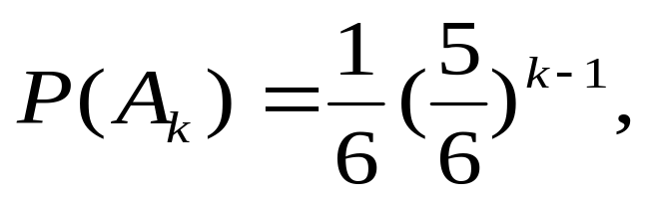
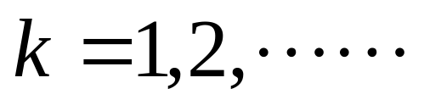
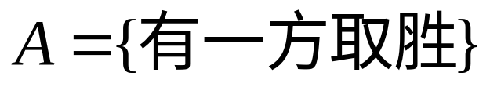
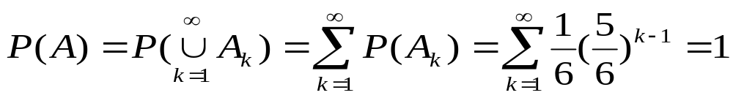
例：设两人轮流掷一颗骰子，规定先掷出六点者获胜。
令：
易知：
再令：
则A不是必然事件，但

Slide 49
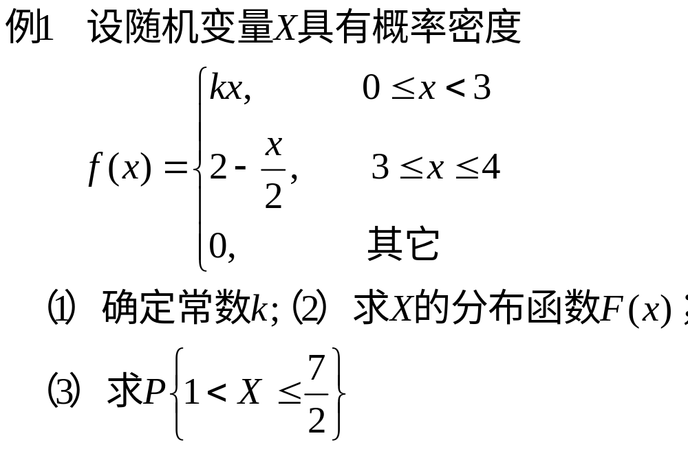
连续型随机变量相关问题求解举例

Slide 50
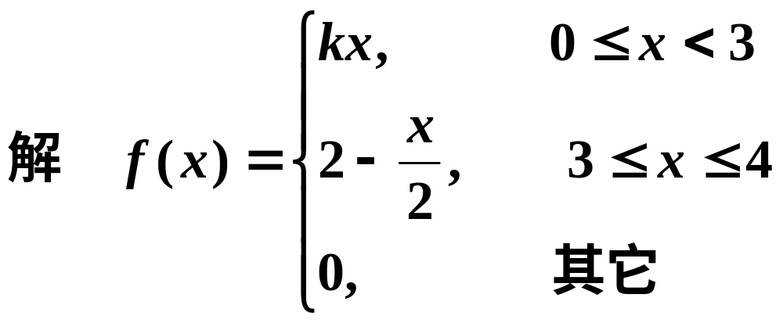
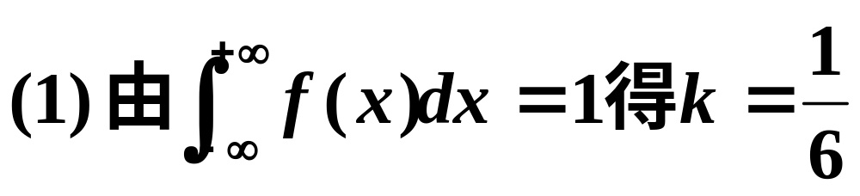

Slide 51
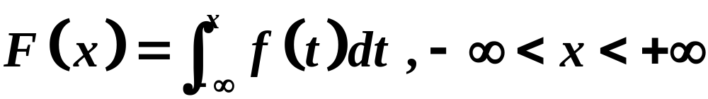
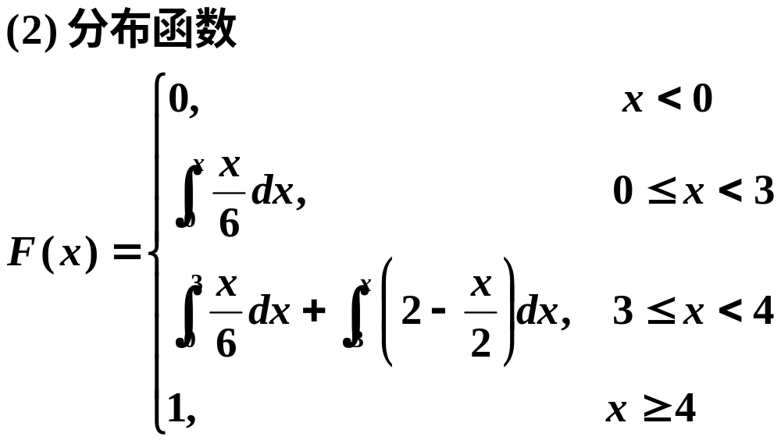

Slide 52
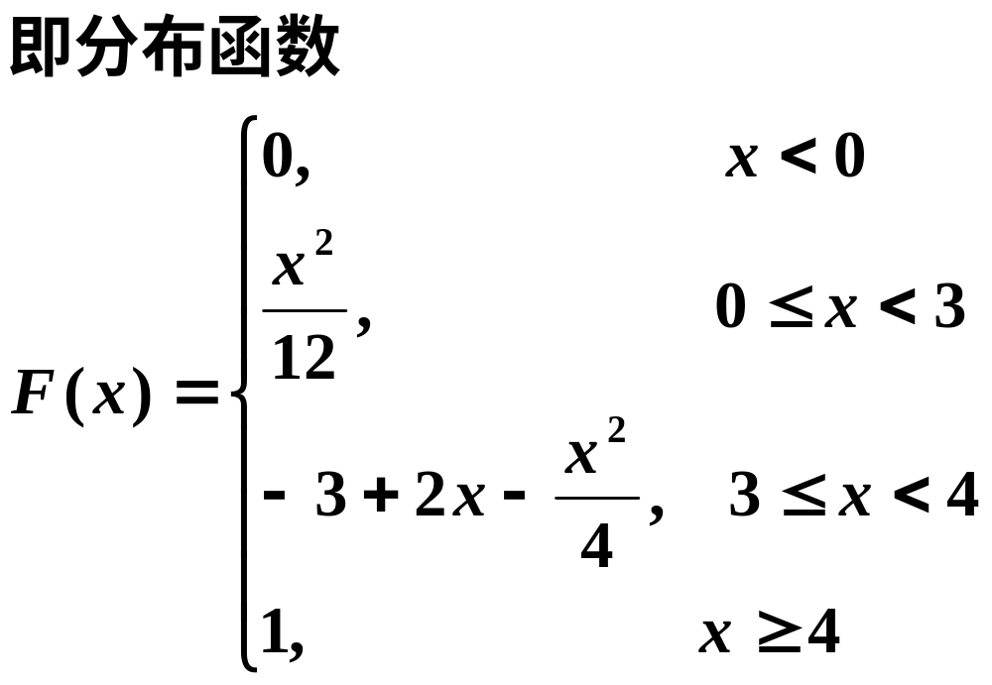
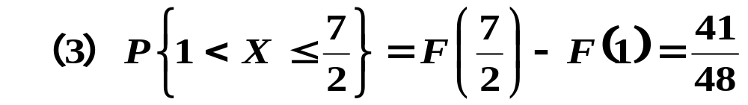
法2：利用概率密度的性质3

Slide 53













Slide 54


4、三种常见的连续型随机变量
（1）均匀分布
若随机变量X的概率密度为：
则称X在区间( a, b)上服从均匀分布，
X ～ U(a, b)

Slide 55




Slide 56
均匀分布常见于下列情形：
如在数值计算中，由于四舍五 入，小数点后某一位小数引入的误差；
公交线路上两辆公共汽车前后通过某汽车停车站的时间，即乘客的候车时间等.

Slide 57




2 . 指数分布
若 r .v X具有概率密度
为常数,
则称 X 服从参数为 的指数分布.
其分布函数为
指数分布常用于可靠性统计研究中，如元件的寿命.

Slide 58





3. 正态分布
若连续型 r .v X 的概率密度为
其中 和 ( >0 )都是常数, 则称X服从参数为 和 的正态分布或高斯分布.
记作

Slide 59






事实上 ,

Slide 60












则有
曲线 关于 轴对称；

Slide 61






函数 在 上单调增加,在 上
单调减少,在 取得最大值；
x = μ ±σ为 f (x) 的两个拐点的横坐标；

Slide 62


f (x) 以 x 轴为渐近线
当x→ ∞时，f(x) → 0.
根据对密度函数的分析，也可初步画出正态分布的概率密度曲线图.

Slide 63



正态分布 的图形特点
决定了图形的中心位置， 决定了图形中峰的陡峭程度.

Slide 64




正态分布 的分布函数
设 X~ ,
X 的分布函数是

Slide 65
正态分布由它的两个参数μ和σ唯一确定， 当μ和σ不同时，是不同的正态分布。
下面我们介绍一种最重要的正态分布
标准正态分布

Slide 66







标准正态分布
的正态分布称为标准正态分布.记为
其密度函数和分布函数常用 和 表示：

Slide 67





Slide 68





的性质 :
事实上 ,

Slide 69




引理
标准正态分布的重要性在于，任何一个一般的正态分布都可以通过线性变换转化为标准
正态分布.

Slide 70





证
Z 的分布函数为
则有

Slide 71


于是
根据引理,只要将标准正态分布的分布函数制成表，就可以解决一般正态分布的概率计算问题.

Slide 72



正态分布表
书末附有标准正态分布函数数值表，有了它，可以解决一般正态分布的概率计算查表.
表中给的是 x >0 时, Φ(x)的值.
当 x < 0 时 ,

Slide 73






若 X～N(0,1),
若
则
~N(0,1)

Slide 74








例 3

Slide 75






例4

Slide 76








Slide 77





Slide 78


3 准则
由标准正态分布的查表计算可以求得，
当X～N(0,1)时，
P(|X| 1)=2 (1)-1=0.6826
P(|X| 2)=2 (2)-1=0.9544
P(|X| 3)=2 (3)-1=0.9974
这说明，X的取值几乎全部集中在[-3,3]区间
内，超出这个范围的可能性仅占不到0.3%.

Slide 79





将上述结论推广到一般的正态分布
~N(0,1)
可以认为，X 的取值几乎全部集中在
区间内.
这在统计学上称作“3 准则” .

Slide 80











标准正态分布的上 分位点
设
若数 满足条件
则称点 为
标准正态分布的上 分位点.

Slide 81
看一个应用正态分布的例子:
例 5:公共汽车车门的高度是按男子与车门顶头碰头机会在 0.01 以下来设计的.设男子身高X～N(170,6²),问车门高度应如何确定?
解
设车门高度为h cm,按设计要求
P(X≥ h)≤0.01
或 P(X< h)≥ 0.99，
下面我们来求满足上式的最小的h .

Slide 82






求满足
P(X< h ) 0.99
的最小的 h .
因为 X～N(170,6²),
所以 .
故 P(X< h)=
查表得 (2.33)=0.9901>0.99
设计车门高度为
184厘米时，可使
男子与车门碰头
机会不超过0.01.
因而 = 2.33,
即 h=170+13.98 184

Slide 83
第五节 随机变量函数的分布
问题的提出
离散型随机变量的函数的分布
连续型随机变量的函数的分布

Slide 84

背景
在许多实际问题中,常常需要研究随机变量的函数的分布问题, 例:
☆ 测量圆轴截面的直径d,而关心的却是截面积：
d为随机变量, S 就是随机变量d的函数。
设随机变量 X 的分布已知，Y=g (X) (设g 是连续函数），如何由 X 的分布求出 Y 的分布？

Slide 85
（一）离散随机变量的函数的分布
若X为一维离散型 随机变量, 其分布律为
X
x₁ x₂ x₃ ．．．．．．． x_{n}．．．．
p_{k}
p₁ p₂ p₃ ．．．．．．．p_{n}．．．．
则随机变量X的函数 Y= g (X) 的分布律为
Y
g( x₁) g( x₂) g( x₃)．．．．． g (x_{n})．．．．
p_{k}
p₁ p₂ p₃ ．．．．． p_{n}．．．．
如果g( x _{i} )与g( x _{j} )相同，此时将两项合并，对应概率相加．

Slide 86


例1
设X
～
求 Y= 2X + 3 的概率函数.
解： 当 X 取值 1，2，5 时，
Y 取对应值 5，7，13，
而且X取某值与Y取其对应值是两个同时发生的事件，两者具有相同的概率.
故

Slide 87
例2
设随机变量X的分布律为
X
－1 0 1 2
求Y=2X² +1的分布律．
P
0.2 0.3 0.4 0.1
解
由题设可得如下表格
x | -1 | 0 | 1 | 2
Y=2x²+1 | 3 | 1 | 3 | 9
概率 | 0.2 | 0.3 | 0.4 | 0.1
所以，y=2x²+1的分布律为
y
1 3 9
P
0.3 0.6 0.1

Slide 88





(二)连续型随机变量的函数的分布
设 X 为一个连续型随机变量，其概率密度函数为 f (x)。
y = g(x)为一个连续函数，求随机变量Y=g(X)的概率密度函数
一般方法
(1) 求Y的分布函数 F_{Y}(y)
根据分布函数的定义
(2) 对F_{Y}(y) 求导，得到 f_{Y}(y)

Slide 89







例3、设随机变量X的密度函数为
求随机变量Y=2X+8的概率密度。
解（1）
先求Y=2X+8的分布函数 F_{Y} (y).

Slide 90




（2） 求Y=2X+8的概率密度

Slide 91







例4
设 X 具有概率密度 , 求 Y=X² 的概率密度.
解 设Y 和 X 的分布函数分别为 和 ，
当 y>0 时,

Slide 92





求导可得
若
则 Y=X² 的概率密度为：

Slide 93


从上述两例中可以看到，在求P(Y≤y) 的过程中，关键的一步是设法从{ g(X) ≤ y }中解出X, 从而得到与 {g(X) ≤ y }等价的X 的不等式 .
{ X }
例如，用 代替 {2X+8 ≤ y }
用 代替{ X² ≤ y }
这样做是为了利用已知的 X的分布，从而求出相应的概率.
这是求r.v的函数的分布的一种常用方法.

Slide 94




定理
设随机变量 X 具有概率密度
则 Y =g(X ) 是一个连续型随机变量 Y，其概率密度为
其中 h(y) 是 g(x) 的反函数，
即

Slide 95
定理（续）

Slide 96








例5 设随机变量 服从正态分布，证明
也服从正态分布.
解

Slide 97


Slide 98



1、一台电子设备内装有5个某种类型的电子管，已知这种电子管的寿命（单位：小时）服从参数为1000 的指数分布。如果有一个电子管损坏，设备仍能正常工作的概率为95%，两个电子管损坏，设备仍能正常工作的概率是70%，若两个以上的电子管损坏，则设备不能正常工作。求这台电子设备在正常工作1000小时后仍能正常工作的概率。（设各电子管工作相互独立）
2、设有甲、乙、丙3门炮，同时独立向某目标射击，命中率分别为0.2, 0.3, 0.5,目标被命中1发炮弹而被击落的概率为0.2,目标被命中2发炮弹而被击落的概率为0.6,目标被命中3发炮弹而被击落的概率为0.9,求:
(1)3门炮在1次射击中击落目标的概率 (2)在目标被击落的条件下,只由甲炮击中的概率.
3、设连续型随机变量X的概率密度为
求:(1)系数k ,(2)X的分布函数
4、设测量误差X的密度为
，求
（1）测量误差的绝对值不超过30的概率
（2）测量3次，每次测量独立，求至少有1次测量误差的绝对值不超过30的概率。

Slide 99
3、设连续型随机变量X的概率密度为
求:(1)系数k ,(2)X的分布函数
4、设测量误差X的密度为
，求
（1）测量误差的绝对值不超过30的概率
（2）测量3次，每次测量独立，求至少有1次测量误差的绝对值不超过30的概率。

Slide 101






1、解：设
表示电子管寿命，
表示5个电子管使用1000小时后损坏的个数。则
又设：A=“电子设备在正常工作1000小时后仍能正常工作”

Slide 102


由全概率公式，有
2、解：设A，B，C分别表示甲、乙、丙3门炮击中目标
D：表示目标被击落
则：

Slide 103


（1）由全概率公式
（2）由贝叶斯公式

Slide 104



3、解（1）
（2）X的分布函数

Slide 105



（3）

Slide 106


4、解：
（1）
（2）

